Slide 1




ЯК ДІЯТИ ПІД ЧАС НАДЗВИЧАЙНИХ СИТУАЦІЙ
Підготувала
Самолюк Оксана Дмитрівна

Slide 2








Попереджений – отже, готовий до дій. Бути обізнаним вкрай
необхідно для безпечного життя в стрімкій круговерті
з неминучими загрозами техногенного й природного
характеру.

Slide 3
Кожну з цих загроз – повінь, пожежу, землетрус,
смерч, зсув, вибух побутового газу тощо – максимально
відводять від людей професійні рятувальники.

Slide 4


Slide 5
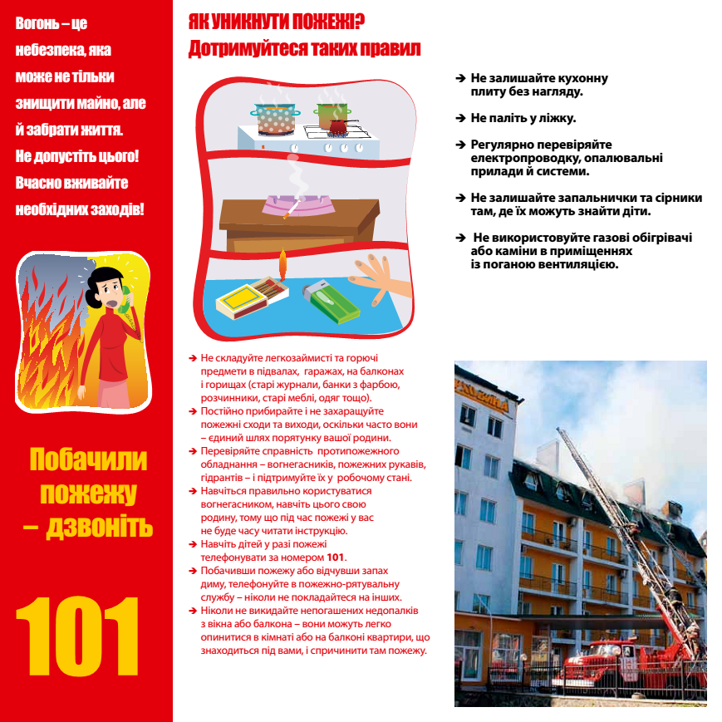

Slide 6
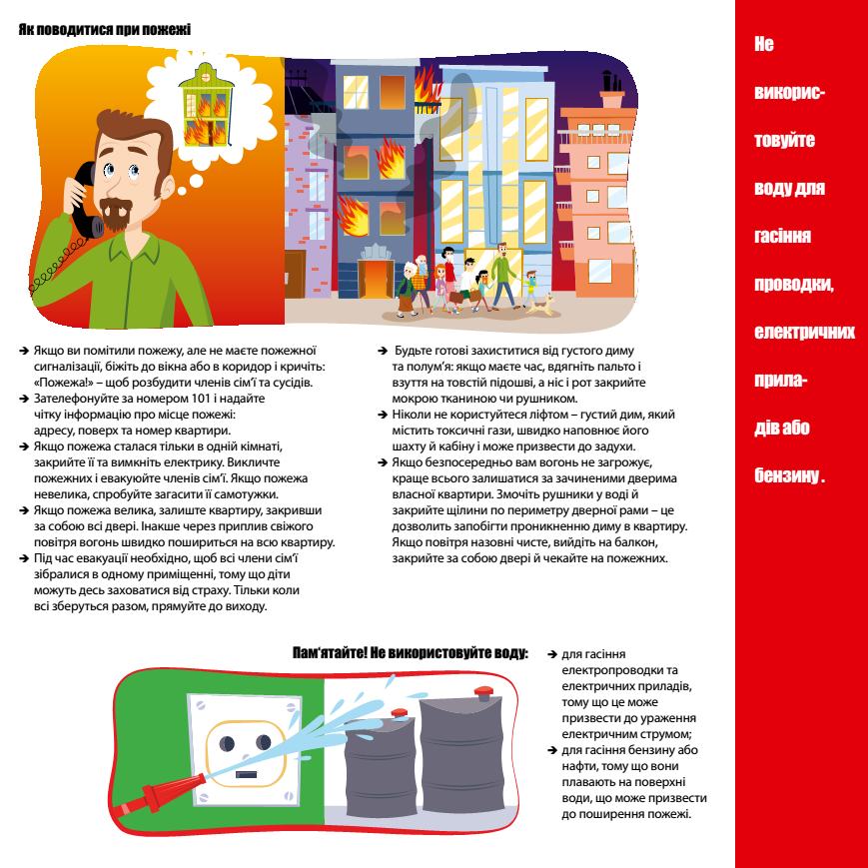

Slide 7


Slide 8
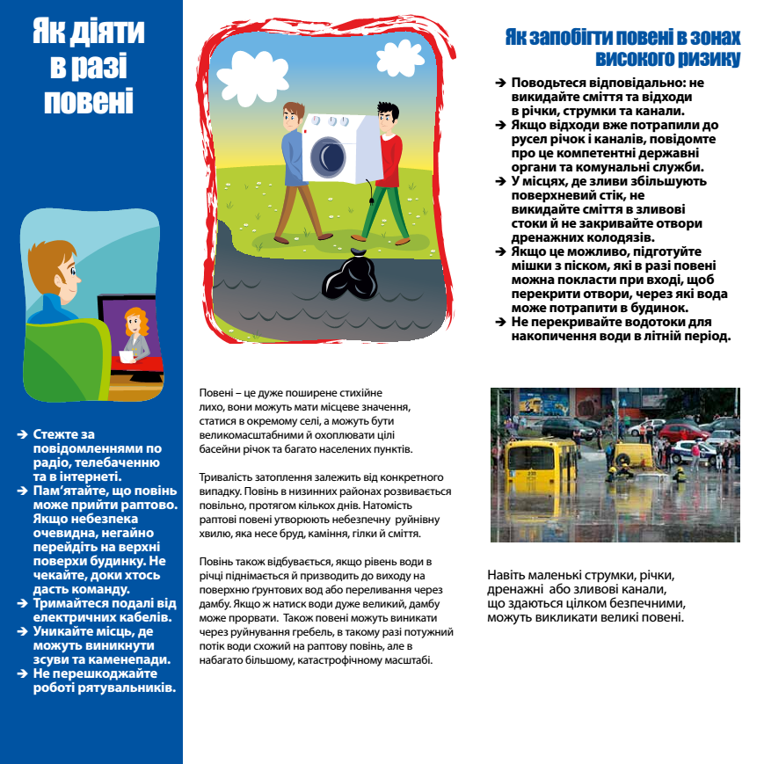

Slide 9
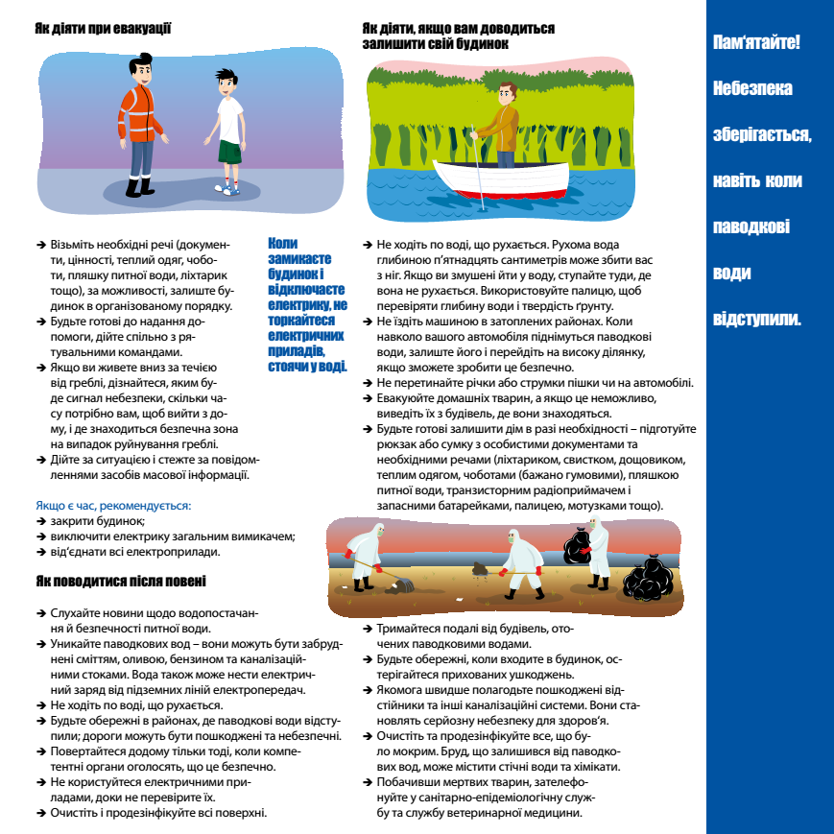

Slide 10


Slide 11
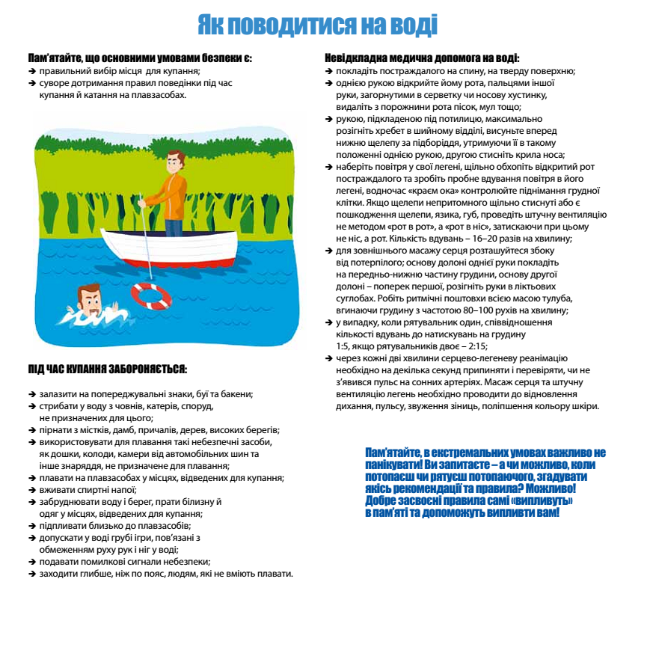

Slide 12
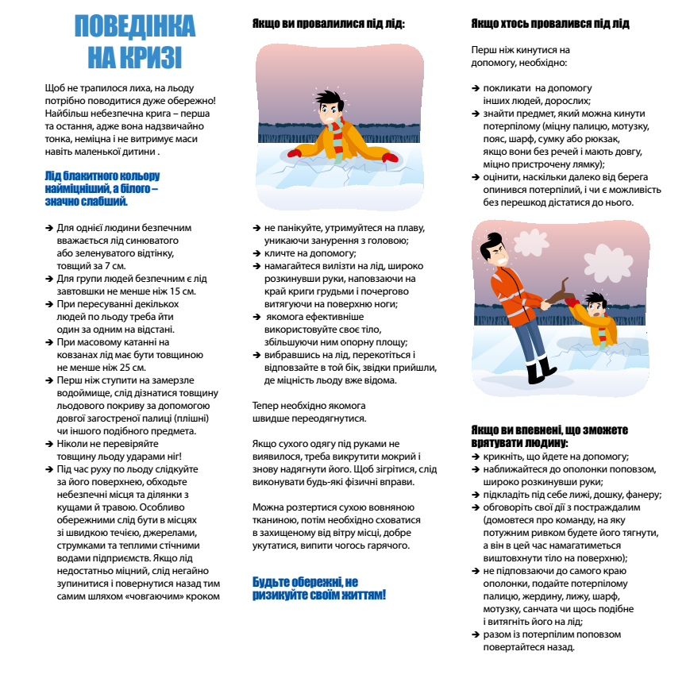

Slide 13
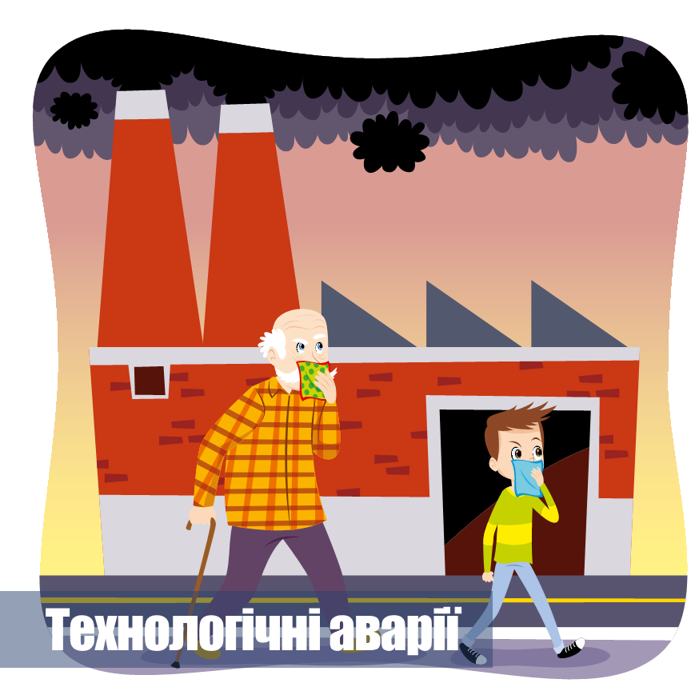

Slide 14
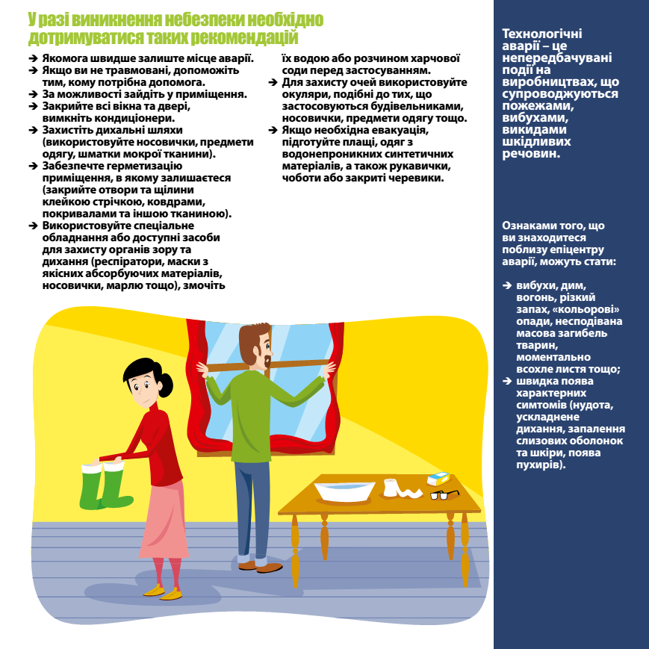

Slide 15
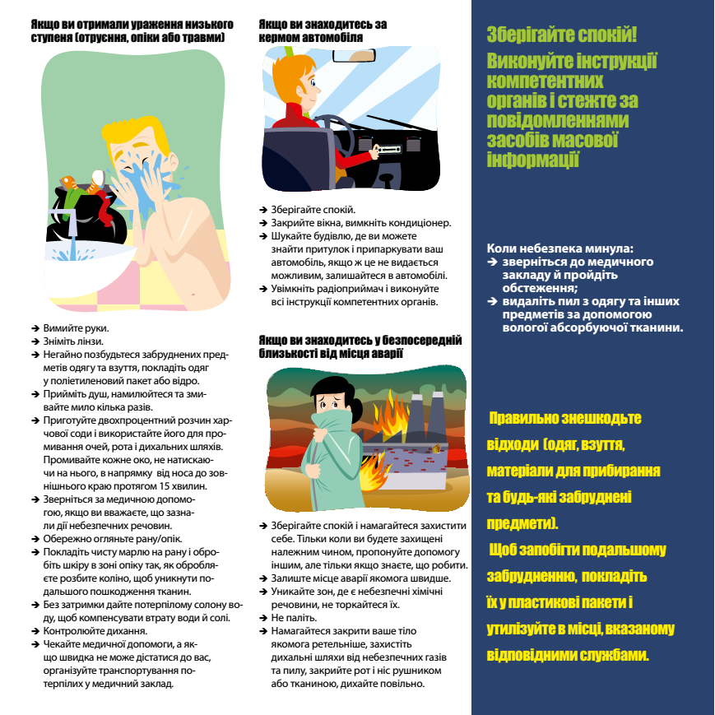

Slide 16


Slide 17


Slide 18
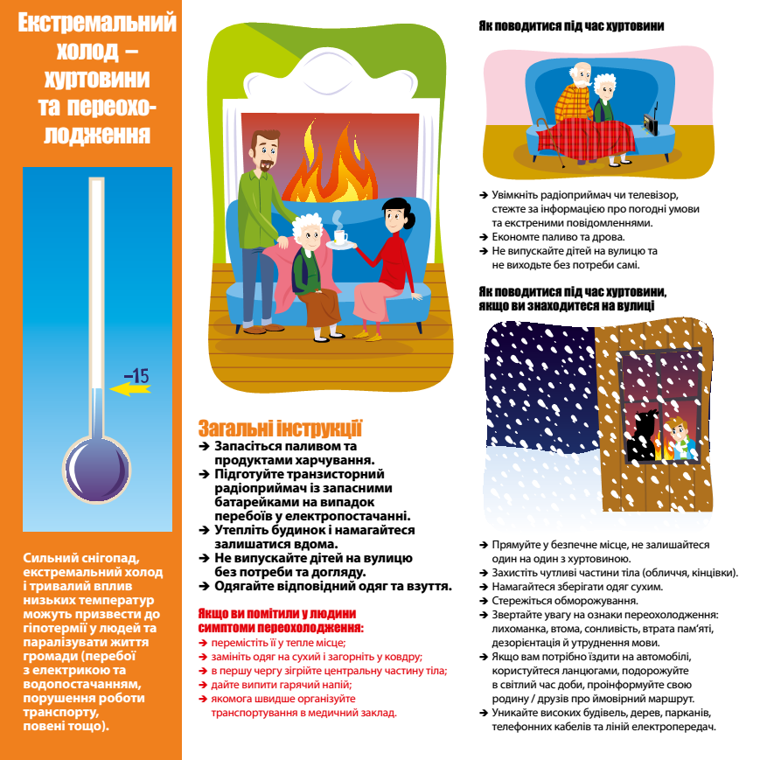

Slide 19
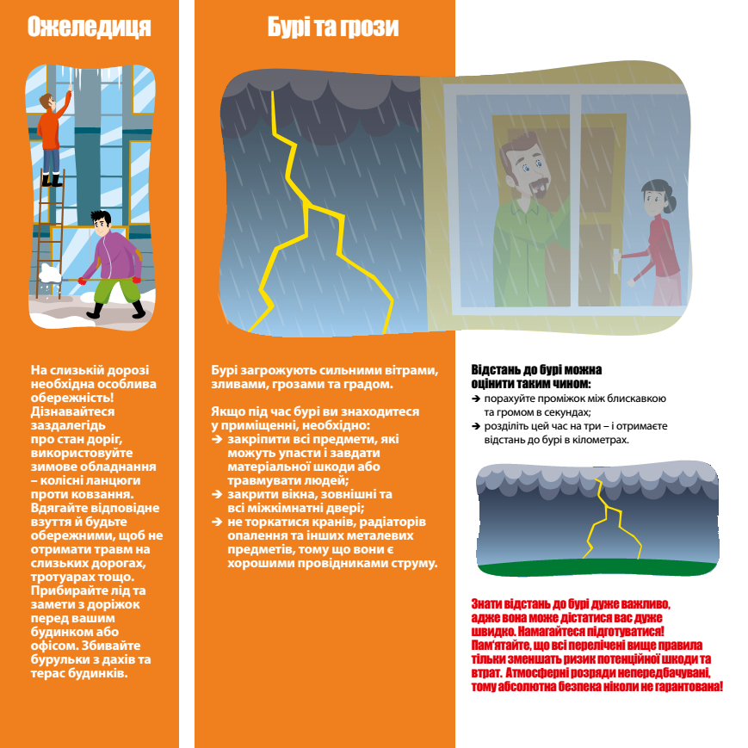

Slide 20


Slide 21
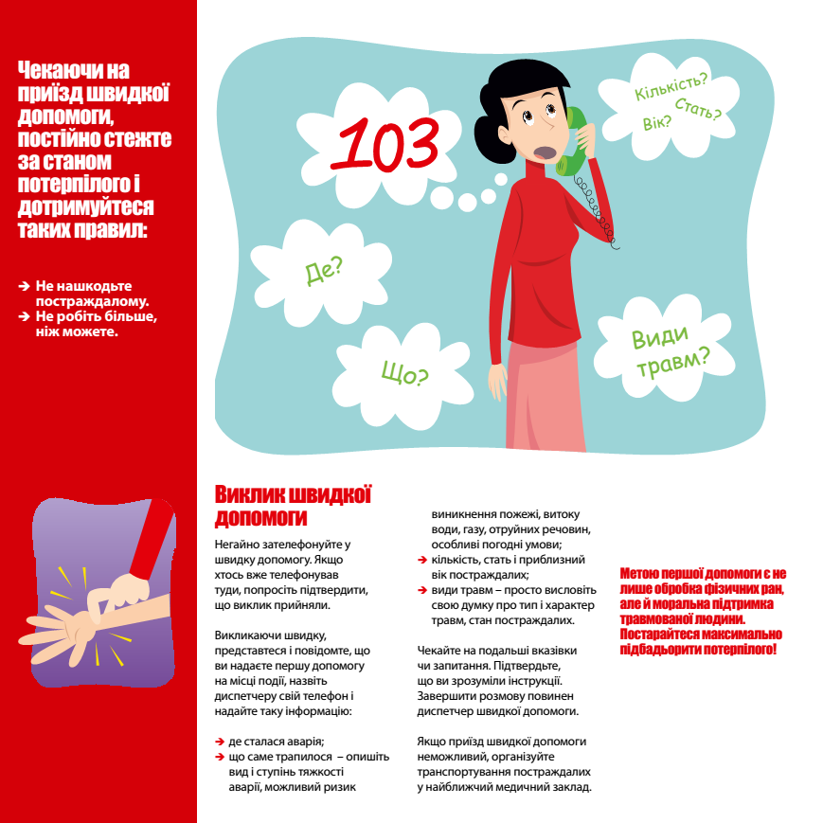

Slide 22
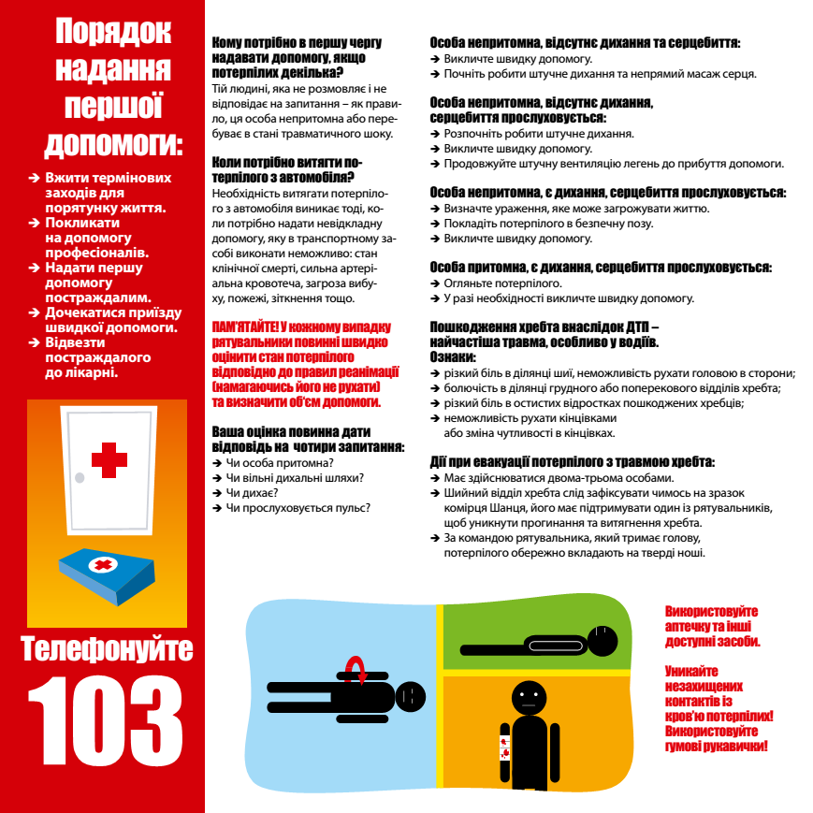

Slide 23
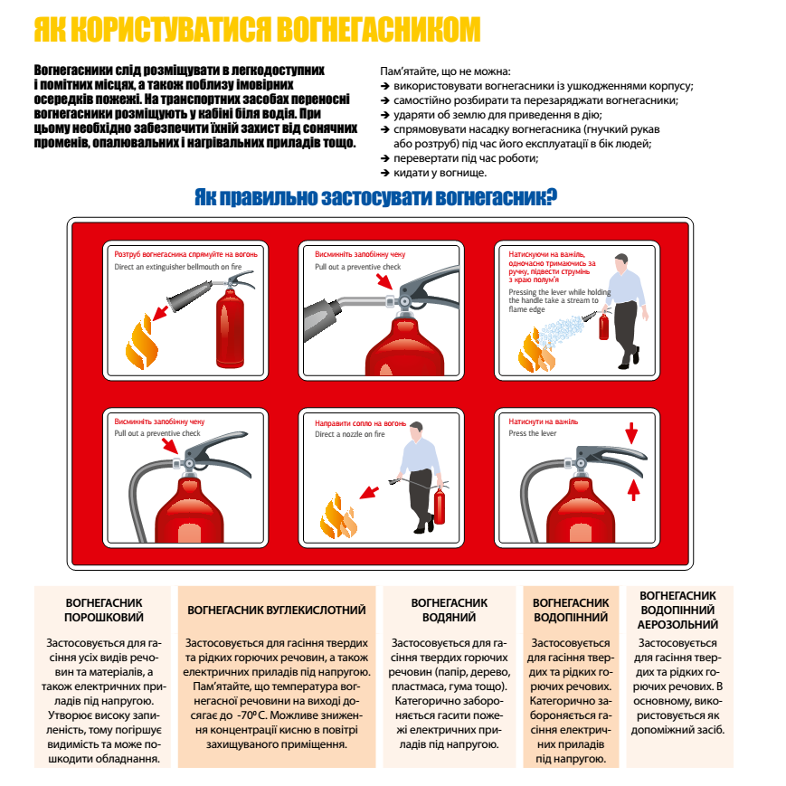

Slide 24
Будьте обережні

